Slide 1
제3장
자료형(Data-Type)

Slide 2
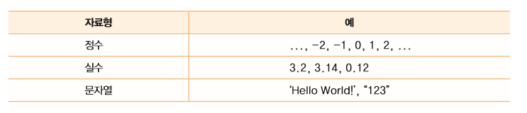
1. 자료형(data-type)
1) 파이썬의 자료형
- 파이썬이 처리하는 자료형에는 3가지 종류가 있다.
① 정수(integer) : 1,2,3,4 …
② 실수(floating-point) : 1.1, 1.2, 1.3 …
③ 문자열(string) : “hi”, “hello” …
- type()함수는 자료형을 알고 싶을 때 사용한다.
>>> type("Hello World!")
<class 'str'>
>>> type(3.2)
<class 'float'>
>>> type(17)
<class 'int'>

Slide 3
1. 자료형(data-type)
1) 파이썬의 자료형
- 파이썬의 변수에는 어떤 자료형의 데이터든지 저장이 가능하다. 또 중간에 다른 자료형의 데이터를 저장하여도 된다.
- 하여, 일상적인 경우에 개발자는 데이터의 종류에 신경 쓰지 않아도 된다. 하지만 문자열과 숫자는 서로 구분하
여야 한다.문자열 “10”과 숫자 10은 CPU에서 아주 다르게 취급된다. 많이 사용하는 함수 중 input()함수가 있다.
input()함수는 사용자로부터 텍스트 형태의 데이터를 받아서 반환하는 함수이다.
- 위와 같이 input()함수가 반환한 것은 문자열 “55”인 것을 알 수 있다.이 때 정수로 바꾸고 싶다면 int()함수를 사
용하도록 해야 한다. 아울러 문자열을 실수로 변경해주는 함수는 float()이다.
>>> x = 3.2
>>> x = “hello”
>>> x
hello
>>> x = input(“정수 입력 : “)
정수 입력 : 55
>>> x
“55”

Slide 4
1. 자료형(data-type)
1) 파이썬의 자료형
- 이번에는 반대로 정수를 문자열로 변환하고자 한다면 str()함수를 사용하면 된다.
- 하여, 파이썬에서는 정수 10과 “10”을 비교하면 같지 않다고 나온다. 하지만 정수 10과 실수 10.0을 비교하면
같다고 출력된다. 파이썬에서 값이 같은지를 비교하는 연산자는 비교연산자인 ==을 사용한다.
>>> print(“나는 “ + str(3) + “학년이다”)
나는 3학년이다.
>>> 10 == “10” False
>>> 10 == 10.0
True

Slide 5
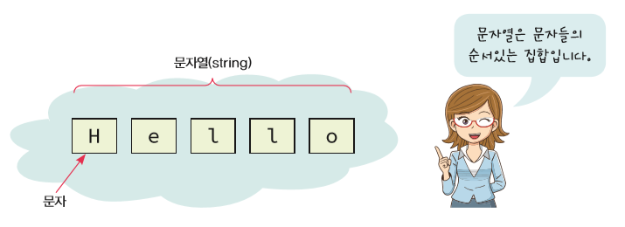
2. 문자열(string)
1) 파이썬의 문자열
- CPU는 0,1로 연산을 하므로 숫자가 중요하지만 인간에게는 문자열(string)을 사용하여 정보를 표현하고 저장하므로
문자열의 처리도 매우 중요한 부분이다. 프로그래밍을 할 때 아주 많이 접하는 문제가 문자열을 나누고 합치고 문자
열에서 특정한 단어를 검색하는 작업이 있을 것이다.
예) 이메일 주소 “aaa@google.com”에서 ‘@’문자를 중심으로 아이디와 도메인을 분리하는 문제를 생각해보면 타
프로그래밍 언어에서는 문자열을 처리하는 작업이 꽤 복잡하다. 하지만, 파이썬에서는 최근에 개발된 언어이니만큼
문자열 처리하는 작업이 놀랄 정도로 간단하고 직관적이다.
- 문자열(string)은 문자들의 순서있는 집합(sequence of characters)이다. 프로그래머가 아닌 사람들은 이것을 텍스트
데이터라고 부른다. 프로그래머들만 텍스트 데이터를 문자열이라고 부른다. 전문적인 용어를 사용해야만 혼돈이 없
기 때문이다. 문자열은 아래 그림처림 일렬로 나열된 문자들이다.

Slide 6
2. 문자열(string)
1) 파이썬의 문자열
- 파이썬에서는 큰따옴표(“…”)로 텍스트를 감싸면 문자열이 된다.
- 문자열은 변수에 저장될 수 있다. 변수에 저장된 문자열을 print()함수를 이용하여 출력한다.
아니면 변수이름만 입력하고 엔터키를 눌러도 출력된다.
- 아울러, 작은따옴표(‘…’)를 사용해도 문자열을 만들 수 있다. 하지만 문자열을 큰따옴표(“)로 시작했다가 작은따옴표(‘)
로 끝내면 문법적인 오류가 생긴다.(주의)
- 아울러 따옴표로 시작했는데 단어의 끝에 따옴표가 없어도 문법적인 오류가 된다.
- 문법(syntax)이라는 것은 컴퓨터에서는 프로그램의 문장을 바르게 구성하기 위한 규칙을 의미한다.
- 위에서 EOL이라는 것은 “End Of Line” 즉 줄의 끝을 만났다는 의미이다. 큰 따옴표가 있을 것으로 기대하였는데 줄의
끝을 만날 때까지 발견하지 못했다는 의미가 되는 것이다.
>>> greeting="Hello'
SyntaxError: EOL while scanning string literal
>>>
>>> greeting=" Hello
SyntaxError: EOL while scanning string literal

Slide 7
2. 문자열(string)
1) 파이썬의 문자열
- 파이썬에서는 왜 문자열을 나타내는데 큰따옴표와 작은따옴표를 동시에 사용하는 이유가 무엇일까? 그것은 바로
문자열 안에 따옴표가 들어가는 경우를 처리하기 위해서이다. 아래 문장을 보도록 하자.
- 파이썬에서는 따옴표를 출력할 때 \를 사용할 수 있는데, 문자 앞에 \가 붙으면 문자의 특수한 의미를 잃어버린다.
따옴표 앞에 붙이면 문자열을 나타내는 따옴표의 특수한 의미를 잃어버리고 하나의 문자가 된다.
>>> message="철수가 "안녕"이라고 말했습니다.“ # 컴파일러가 혼돈을 일으킨다.
SyntaxError: invalid syntax
>>> message="철수가 '안녕'이라고 말했습니다."
>>> print(message)
철수가 '안녕'이라고 말했습니다.
>>>
>>> message= 'doesn\'t' # \를 사용하여 작은따옴표를 출력한다.
>>> print(message)
doesn't
>>> message="\"Yes,\" he said."
>>> print(message)
"Yes," he said.

Slide 8
2. 문자열(string)
1) 파이썬의 문자열
- 아울러 \n은 줄바꿈 문자를 나타내는 특수한 문자이다. 문자열의 중간에 \n이 있으면 줄바꿈을 해서 출력한다.
- 또한, print()함수 사용시에 \가 앞에 붙은 문자를 특수 문자로 취급하고 싶지 않다면 첫 번째 따옴표 앞에 r을 추가
하여 특수 문자의 의미를 없앨 수 있다.
- 문자열의 길이는 len()함수를 사용하면 알 수가 있다.
>>> a = “첫 번째 줄\n두 번째 줄“
>>> print(a)
첫 번째 줄
두 번째 줄
>>> print(“c:\temp\name”) # 여기서는 \n은 줄바꿈으로 해석된다.
c:\temp
ame
>>> print(r“c:\temp\name”) #문자열 앞에 r을 붙이면 특수문자로 해석하지 않는다
c:\temp\name
>>> len(“hello”)
5

Slide 9
2. 문자열(string)
1) 파이썬의 문자열
- 이스케이프 문자란 일반 문자가 아니고 시스템을 제어하기 위한 특수한 문자이다. 파이썬에서 사용되는 이스케이프
문자에는 아래와 같다.
이스케이프 문자 | 출력되는 문자
\\ | 백슬래시(\)
\’ | 작은 따옴표(‘)
\” | 큰 따옴표(“)
\n | 줄 바꿈 문자
\t | 탭 문자

Slide 10
2. 문자열(string)
2) 문자열의 연결
- 파이썬 쉘에서 2개 이상의 문자열 리터럴(즉 따옴표로 감싸진 문자열)이 서로 붙어 있으면 자동으로 연결된다.
이것은 리터럴에만 허용된다.
- 변수나 수식은 해당하지 않지만 만약 변수와 변수, 또는 변수와 리터럴을 연결하고 싶으면 + 연산자로 합칠 수 있다.
아래와 같이 되는 것을 문자열 접합이라고 한다.
>>> 'Py' 'thon'
'Python’
>>> 'Py’ + 'thon'
'Python’
>>> first_name="길동"
>>> last_name="홍"
>>> name = last_name + first_name
>>> print(name)
홍길동

Slide 11
2. 문자열(string)
3) 문자열과 정수 간의 변환
- + 연산자는 2개의 문자열을 합치거나 2개의 정수를 합칠 수 있지만 만약 아래와 같은 경우 즉, 문자열과 정수를
합치라고 한다면 오류가 발생한다.
- 그 이유는 바로 파이썬에서는 모든 데이터에는 타입(type)이 있다. 자료형이라고도 한다. 위에서 “Student”는 문자열
타입이고 26은 정수 타입이다. 타입이 다른 데이터를 + 연산자로 합치려고 시도하면 오류가 발생하는 것이다. 26을
str()을 이용하여 문자열로 변환한 후에 합쳐야 하는 것이다.
- 반대로 문자열을 숫자로 변환하는 함수도 있다.아래와 같이 말이다.
>>> "Student"+26
...
TypeError: Can't convert 'int' object to str implicitly
>>> "Student"+str(26)
‘Student26’
자료형(Data Type)은 프로그래밍 언어
에서 정수값, 실수값 등의 여러 종류의
데이터를 식별하는 분류로써 데이터
타입 또는 줄여서 타입이라고도 한다.
파이썬은 변수를 생성할 때, 자료형을
적지 않지만 C언어, 자바 등은 다른 언
어에서는 변수를 생성할 때 변수의 자
료형을 명시하여야 한다.
>>> price = int("259000") # 문자열을 정수로
>>> height = float(＂290.54＂); # 문자열을 실수로

Slide 12
2. 문자열(string)
4) 문자열의 반복
- 파이썬에서 특이한 점은 동일한 문자열을 반복시켜서 새로운 문자열을 생성할 수 있다는 점이다. 예를 들어서 “=“을
반복하여 “===========“과 같은 줄을 손쉽게 만들 수 있다.
- 어떠한 문자열도 * 연산자를 이용하여서 반복시킬 수 있다. 예를 들어서 “Congratulation!” 를 3번 되풀이 하려면
아래와 같이 작성하면 된다.
>>> line = "=" * 50
>>> print(line)
==================================================
>>> message = "Congratulations! "
>>> print(message*3)
Congratulations! Congratulations! Congratulations!

Slide 13
2. 문자열(string)
5) 문자열의 출력
- 문자열에 변수의 값을 삽입하여 출력하고 싶으면 %s 를 이용한다. 예를 들어서 물건의 가격을 변수에 저장한 후에
“상품의 가격은 10000원입니다.“와 같이 출력한다고 하면 아래와 같이 하면 된다.
위의 코드에서 10000을 가지는 변수 price가 생성되었다. print()함수에서 상품의 가격이 들어갈 부분은 %s로 표시
되었다. %s 자리에 price값의 값을 출력하라고 알려주는 것이다. 물론 처음부터 “상품의 가격은 10000원입니다.“
라고 하여도 되지만 상품의 가격은 항상 변할 수 있기에 변수를 사용하는 것이 좋다.
문자열 안에서 하나 이상의 %s 를 사용할 수도 있다. 이때는 값들을 괄호로 묶어서 % 뒤에 명기해야 한다.
>>> price = 10000
>>> print("상품의 가격은 %s원입니다." % price)
상품의 가격은 10000원입니다.
>>> message = "현재 시간은 %s입니다."
>>> time = "12:00pm"
>>> print(message % time)
현재 시간은 12:00pm입니다.
>>> message = “오늘은 %s월 %s일입니다.”
>>> print(message % (3, 1))
오늘은 3월 1일입니다.

Slide 14
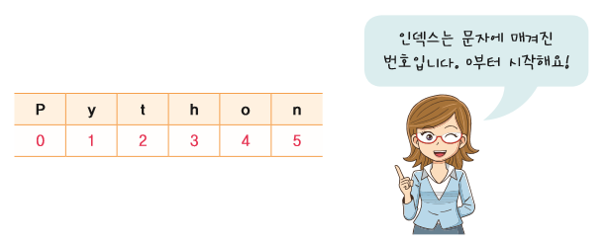

2. 문자열(string)
6) 인덱싱
- 문자열 중에서 하나의 문자를 추출하려면 어떻게 해야 할까? 예를 들어서 암호화 프로그램에서는 문자열에서 하나의
문자를 추출하는 것이 필요하다. 인덱싱(Indexing)이란 문자열에 [와 ]을 붙여서 문자를 추출하는 것이다.
[와 ] 사이에는 인덱스라는 숫자가 들어간다. 인덱스(index)는 문자열에 포함된 각각의 문자에 매겨진 번호이다.
예를 들어서 문자열 “python”에서 각 문자의 인덱스는 아래와 같다.
- 첫 번째 문자의 인덱스는 0이다. 두 번째 문자는 1이고 세 번째 문자는 2가 된다. 인덱스에서 헤깔리는 것이 바로
0부터 시작한다는 점이다.
- 아울러 인덱스는 음수가 될 수도 있다. 이것은 파이썬의 특별한 기능이다. 인덱스가 음수가 되면 오른쪽에서 왼쪽으로
번호가 매겨진다.
-6 -5 -4 -3 -2 -1
음수 인덱스는 -1부터 시작한다는 것을 알도록 하자

Slide 15
2. 문자열(string)
6) 인덱싱
- 위와 같이 인덱스 0은 ‘P’라는 문자이며 인덱스 5는 ‘n’이다. 하여 n-1로 생각하면 편하다.
- 인덱스에 해당하지 않는 수를 입력하면 위와 같이 인덱스의 범위를 벗어났다는 에러가 출력된다.
- 파이썬에서 한번 작성된 문자열은 변경이 불가능하다. 따라서 위와 같이 0번째 인덱스에 문자를 바꿀려고 하면
에러가 발생하는 것이다.
>>> word = 'Python'
>>> word[0]
'P'
>>> word[5]
'n'
>>> word = 'Python'
>>> word[50]
IndexError : string index out of range
>>> word = 'Python'
>>> word[0] = ‘C’
TypeError : str object does not support item assignment

Slide 16
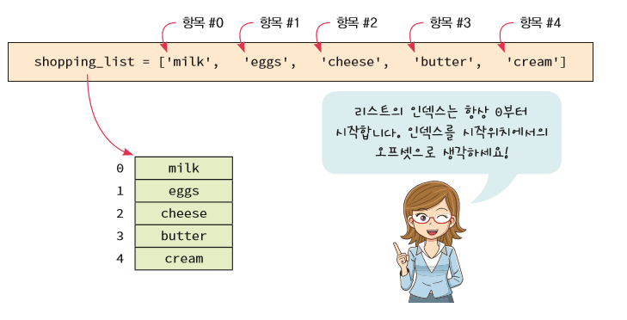
3. 리스트
1) 리스트
- 파이썬은 여러 개의 값을 모아서 하나의 변수에 저장할 수 있다. 가장 널리 사용되는 것은 리스트(list)이다. 리스트는
목록 또는 일람표라고 할 수 있다. 리스트는 [ ] 안에 값을 나열하고 값과 값 사이에 콤마(,)를 찍으면 된다.
예를 들면 아래와 같다.
- 파이썬에서 리스트는 아주 유용하다. 그 이유는 필요에 따라서 리스트를 조작할 수 있기 때문이다. 즉, 리스트의 항목
을 삭제하거나 교체할 수 있다는 의미이다. 먼저 파이썬의 리스트 안에 저장된 항목들은 번호를 가지고 있다.
>>> shopping_list = ['milk', 'eggs', 'cheese', 'butter', 'cream']
>>> print(shopping_list)
['milk', 'eggs', 'cheese', 'butter', 'cream']
>>>

Slide 17
3. 리스트
1) 리스트
- 하여, 리스트의 내용을 번호(인덱스)를 가지고 특정한 항목을 출력할 수가 있다.
- 아울러, 아래와 같이 항목 변경도 가능하다. 리스트는 변경가능한 객체이다.
>>> print(shopping_list[2])
cheese
>>> shopping_list[2]='apple'
>>> print(shopping_list)
['milk', 'eggs', 'apple', 'butter', 'cream']
>>>

Slide 18
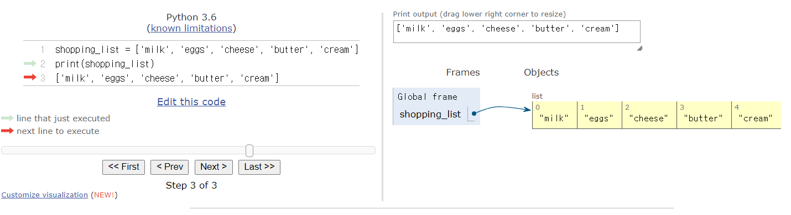
3. 파이썬 튜터
1) 파이썬 튜터
- 어떠한 소스코드를 보다가 모르는 부분이 생기면 타 언어들도 마찬가지지만 documents가 존재한다.
즉 documents는 소스코드를 설명해 주는 문서이다.
- http://www.pythontutor.com 에 접속하여서 코드를 입력하고 “Visualize Execution”버튼을 누르면 된다.

Slide 19
감사합니다.

